Slide 1
PRINCIPAIS ASPECTOS DO CÓDIGO DO CONSUMIDOR NO FRANCHISING
Expo Franchising ABF RIO
www.davidnigri.com.br

Slide 2
RELAÇÃO DE CONSUMO
Artigos 2º e 3º da Lei 8.078/90
CONSUMIDOR | Pessoa física ou jurídica | Adquire produtos ou serviços | Destinatário final
FORNECEDOR | Pessoa física ou jurídica | Produz, industrializa, constrói, comercializa com habitualidade | Produtos ou serviços
Franqueador é consumidor?? É fornecedor??
Franqueado é consumidor?? É fornecedor??
OBS: O que não é relação de consumo venda de carro particular para particular.

Slide 3
CONSEQUÊNCIA JURÍDICA
Estão submetidos às normas do Código de Defesa do Consumidor. Entre elas:
Fornecimento de informações claras e precisas.
Inversão do Ônus da Prova.
Responsabilidade objetiva independente de culpa.
Solidariedade entre os agentes de cadeia de consumo.

Slide 4
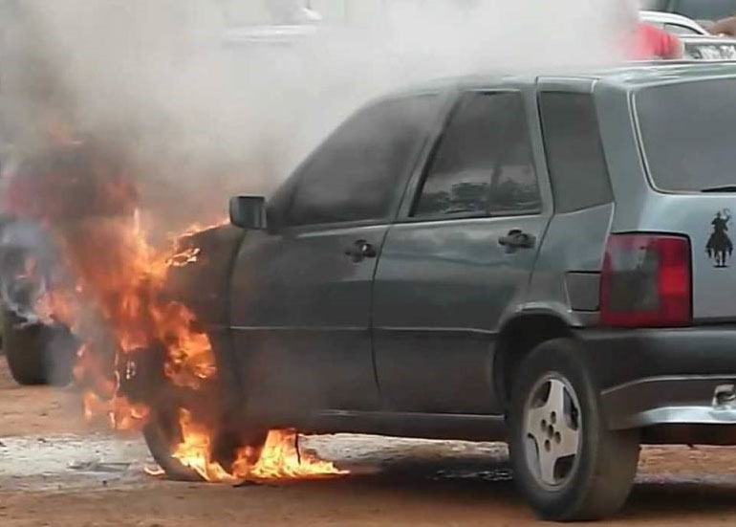
FORNECEDOR QUE CAUSA DANO AO CONSUMIDOR DEVE REPARAR INDEPENDENTE DE CULPA
Artigos 12 e 14 da Lei 8.078/90
Exemplos:
Depilação causa queimadura.
Manicure causa infecção.
Produto com defeito que explode, como carro Fiat.
OBS: acidente de trânsito deve ter a culpa provada.

Slide 5
AGENTES DA CADEIA DE CONSUMO:
Art. 18. da Lei 8.078/90
Os fornecedores de produtos de consumo duráveis ou não duráveis respondem solidariamente pelos vícios de qualidade ou quantidade que os tornem impróprios ou inadequados ao consumo.
AUTOMÓVEL
MOTOR
BIELA
CONSUMIDOR

Slide 6
SOLIDARIEDADE
CONSUMIDOR
O Artigo 275 do Código Civil garante que o credor tem direito de exigir e receber de cada um ou de alguns dos devedores parcial ou total a dívida comum.
AUTOMÓVEL
MOTOR
BIELA

Slide 7
FRANQUEADOR CEDE AO FRANQUEADO:
t
Art. 2. da Lei 8.955/94
Direito ao uso da marca.
Eventualmente também, direito de uso da tecnologia de implantação do negócio.
3. Franqueado paga taxa de franquia e royalties.
CONTRATO
FRANQUEADOR
OBRIGAÇÕES
FRANQUEADO

Slide 8
FRANQUEADO PODE RENOVAR?
FIM DO CONTRATO
DISTRATO – ROMPIMENTO DAS OBRIGAÇÕES
OU
DECURSO DO PRAZO

Slide 9
CIRCULAR DE OFERTA
Artigo 3 Lei 8.955/94
Franqueador deve fornecer ao Franqueado documento com as seguintes informações:
Histórico
Balanços
Remuneração
Valor do investimento
Descrição da franquia
Pendências judiciais

Slide 10
O que é oferecido ao franqueado:
CIRCULAR DE OFERTA
Treinamento.
Suporte.
Manuais.

Slide 11
SITUAÇÃO DO FRANQUEADO, APÓS A EXPIRAÇÃO DO CONTRATO DE FRANQUIA, EM RELAÇÃO A:
a) Know how ou segredo de indústria a que venha a ter acesso em função da franquia, em relação a:
b) Implantação de atividade concorrente da atividade do franqueador;
Modelo do contrato-padrão e, se for o caso, também do pré-contrato-padrão de franquia adotado pelo franqueador, com texto completo, inclusive dos respectivos anexos e prazo de validade.

Slide 12
Existe solidariedade entre Franqueador e Franqueado?
FRANQUEADOR
Estão ambos na cadeia de consumo?
O produto defeituoso vendido pelo franqueado foi fornecido pelo franqueador?
O franqueado vendeu produtos por eles produzidos?
O franqueador não ofereceu ao franqueado o treinamento adequado?
FRANQUEADO
CONSUMIDOR

Slide 13
FRANQUEADOR COMERCIANTE
Art. 13 - O comerciante é igualmente responsável, nos termos do antigo anterior, quando:
O fabricante, o construtor, o produtor ou o
importador não puderem ser identificados;
O Franqueado comerciante que identificar o franqueado fabricante (franquia de chocolate, por exemplo) não é responsável. Assim como uma franquia de óculos.
Porém, será responsável se não conservar adequadamente os produtos perecíveis.
O produto for fornecido sem identificação
clara do seu fabricante, produtor, construtor
ou importador;
Não conservar adequadamente os produtos perecíveis.

Slide 14
FRANQUEADO PRESTADOR DE SERVIÇO
Franqueado que prestou mal o serviço responde sozinho excluindo a responsabilidade do Franqueador que não prestou o serviço. Se ficou claro das obrigações no Contrato.
Exemplo: Cabeleireiro que queima cabelo do cliente.
É preciso que o Contrato estabeleça os limites de responsabilidade de cada um.

Slide 15
E, SE O CONSUMIDOR JÁ TIVER AJUIZADO A DEMANDA?
CONSUMIDOR
Franqueado e Franqueador devem se valer dos fatos e do contrato para excluir sua responsabilidade e pedir ao juiz em contestação a exclusão dele no processo.
Nos termos do Art. 70 do Código do Processo Civil é possível denunciar a lide aquele que estiver obrigado pela lei ou pelo contrato a indenizar em ação regressiva o prejuízo de quem perdeu a demanda.
FRANQUEADOR
DENUNCIAÇÃO DA LIDE
FRANQUEADO

Slide 16
CONCLUSÃO
t
As cláusulas do contrato devem ser muito bem elaboradas e analisadas de modo a proteger ambos os Franqueadores e Franqueados e permitir a denunciação da lide.
Não se deve copiar contrato de franquia. Cada atividade deve ser feita personalizado.
Todos os cuidados devem ser tomados em observância aos artigos do Código de Defesa do Consumidor.
Finalmente, tem que ser analisado cada situação caso a caso. Não existe regra geral.

Slide 17
OBRIGADO!
David Nigri
(21) 2220-2112
davidnigriadvogados@gmail.com
www.davidnigri.com.br

